Slide 1

Скинхеды
Подготовили ученицы 11Б класса
Григор Татьяна и Осадчук Валерия

Slide 2
План
1. Скинхеды- кто они?
2.Возникновение
3.Внешний вид
4.Описание субкультуры
5.Символика
6.Различные направления движения
Список использованной литературы.

Slide 3
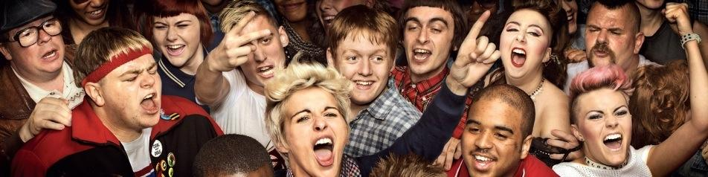
Скинхеды — собирательное название представителей молодежной субкультуры, а также нескольких её ответвлений.

Slide 4
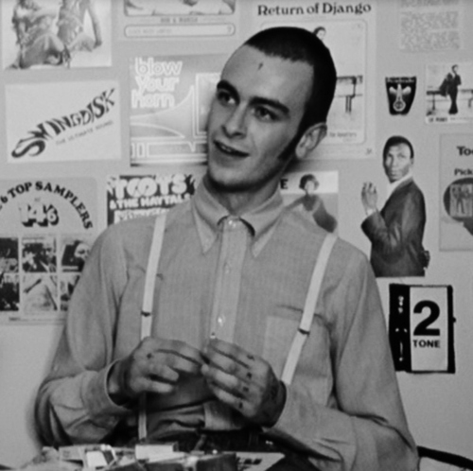
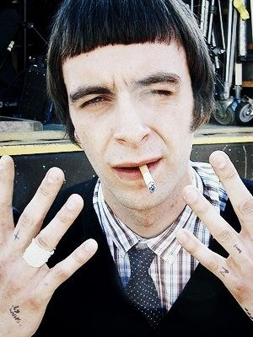
Возникновение
Первые упоминания о скинхедах в прессе и музыке встречаются в Англии в конце 60-х годов XX века

Slide 5
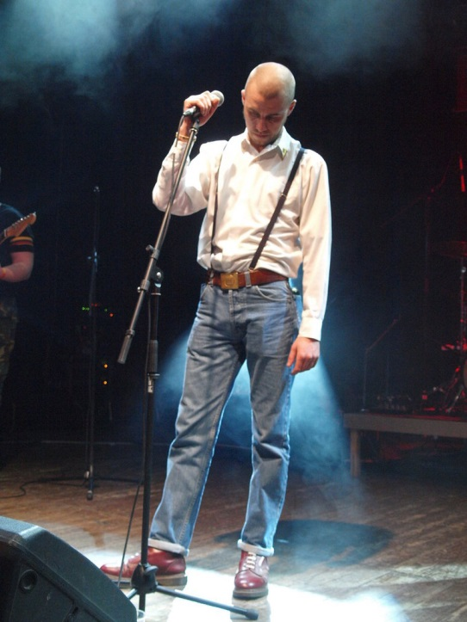
Внешний вид
поло и свитеры,
джинсы,
грубые ботинки.
К основной внешности были добавлены:
клетчатые рубашки,
джинсовые куртки,
тонкие подтяжки
подвёрнутые джинсы.

Slide 6
Описание субкультуры
Работа. Скинхеды гордятся своей принадлежностью к рабочему классу;
Друзья. Так называемое Unity, Единение («важнее дружбы нет ничего на свете»);
Семья (семья для скинхедов это корни, истоки);

Slide 7
«Корни». Одно из важных понятий в субкультуре традиционных скинхедов; выражение его находит свое отражение в популярном выражении: «Remember your roots!», что, в принципе, является другой стороной выражения «Remember the Spirit of '69»,так как «Дух 69» (Spirit of '69) — корни самой субкультуры, «золотое время» её развития. Понятие «корней» также важно ещё и тем, что включает в себя музыку, характерную для скинхед-среды 60-х (ска, реггей, рокстеди, соул).;
Анти-расизм. Имеется в виду именно антирасизм, а не антифашизм, такая позиция объясняется тем, что субкультура скинхедов происходит из смешения двух культур — ямайских темнокожих рудиз (rude boys)и английских модов (mods).

Slide 8
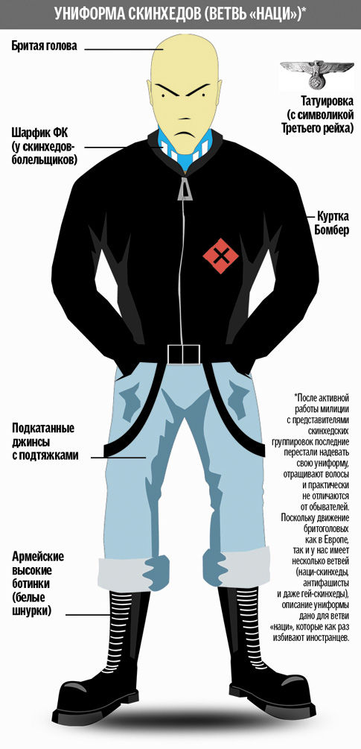




Символика
Кельтский крест
Одал

Slide 9
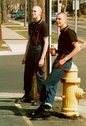
Различные направления движения
Традиционные скинхеды
(англ. Traditional Skinheads) — возникли как реакция на появление прополитических ответвлений от первоначальной субкультуры.
Следуют образу первых скинхедов — преданность субкультуре, память о корнях (семья, рабочий класс), аполитичность.
Неофициальный лозунг — «Remember the Spirit of 69».

Slide 10
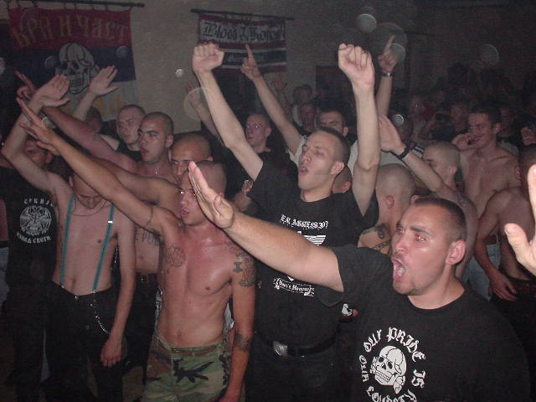
Хардкор-скинхеды
— ответвление скинхедов, которое в основном ассоциируется с хардкор-панк-сценой. Хардкор скинхеды стали распространенными в конце первой волны хардкора. Они сохранили идеи своих предшественников и не имели никаких расовых предрассудков.

Slide 11
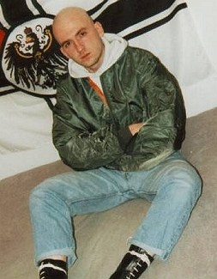
НС-скинхеды
(англ.White Power skinheads или National Socialist skinheads) — появились в Англии в первой половине 70-х. Придерживаются идеологий правого толка, националисты или расисты, некоторые выступают за идею расового сепаратизма и превосходства белой расы .
В силу того, что расисткие взгляды противоречат первоначальному духу движения, другие представители субкультуры оскорбительно называют НС-скинхедов бонхедами (bonehead — костеголовые).

Slide 12

S.H.A.R.P.
(англ. Skinheads Against Racial Prejudices) — «Скинхеды против расовых предрассудков». Появились в Америке 1980-х как реакция на возникший в СМИ стереотип о том, что все скинхеды нацисты. Давали теле и радио интервью, где рассказывали об истинных ценностях и идеях скинхед-движения. Применяли силовые акции к НС-скинхедам.

Slide 13
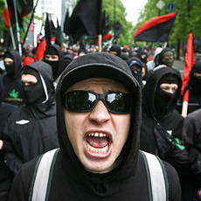
R.A.S.H.
(англ. Red & Anarchist Skinheads) — «Красные» и анархо-скинхеды, унаследовавшие от «родного» рабочего класса идеи социализма, коммунизма, анархизма. Прополитичное движение.

Slide 14
Список
использованной литературы
http://ru.wikipedia.org
http://neformalz.narod.ru/
lurkmore.to/Скинхэд
psyfactor.org
www.subcult.ru
scepsis.net
www.newsru.com
www.fresher.ru

